Slide 1
Conception
3D

Slide 2
3D ?
Conception de pièces en 3 dimensions, dans l’espace
Inkscape nous permettait de dessiner en 2D (sur un plan), sans notion d’épaisseur.
  Applications : découpe de plaques de bois, carton, plexi avec la découpeuse laser, métal avec découpeuse plasma.
Ici, nous allons dessiner des pièces avec une épaisseur non constante.
  Pour impression 3D par exemple.

Slide 3
Positionnement dans l’espace
Un point est repéré par ses coordonnées
En 2D, 2 coordonnées → x, y dans inkscape
En 3D, 3 coordonnées → x, y, z
  X « largeur »
  Y « profondeur »
  Z « hauteur »
Les coordonnées peuvent être positives
ou négatives
Origine : centre en 0,0,0
Z
Y
X

Slide 4
Logiciels création 3D
Pas mal d’offres disponibles
Plutôt orientés création graphique, jeux…
  Blender le plus connu (gratuit)
Plutôt orientés conception assistée par ordinateur (CAO)
  Logiciels professionnels : CATIA, SolidWorks, Fusion 360…
  Nous utilisons OpenSCAD au FABLAB, logiciel libre et gratuit
  Puissant, mais relativement complexe à utiliser
  En fait langage de modélisation

Slide 5
Alternative plus simple : BlockSCAD
Moteur OpenSCAD, mais interface de programmation graphique proche de Blockly
Interface Web, pas de logiciel à installer si une connexion Internet est disponible
Fonctionne avec un navigateur « moderne » comme Firefox ou Chrome.
Une version locale peut être utilisée au cas où...

Slide 6
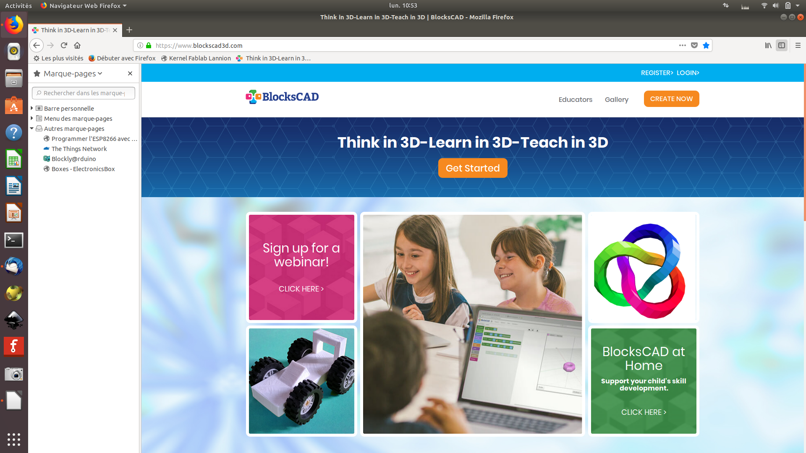
Ecran de base

Slide 7
Mise en pratique...
Aller sur le site : https://www.blockscad3d.com/
Ou taper BlockSCAD sur Google…
Et créer un compte.
  Ce compte vous permet de stocker et retrouver vos projets.
  Possibilité de s’enregistrer complètement ou avec un compte Google.
Puis commencer avec Design/Create

Slide 8
Prise en main
Passer en Français…
  Symbole monde à coté de BlockSCAD, puis Français
A gauche, liste des choix possibles
Les blocs s’assemblent pour créer du code OpenSCAD et l’appui sur « générer un rendu » permet de contrôler ce que l’on a fait.

Slide 9
Création premier objet
Choisir forme 3D
Puis sphère
  Choix du rayon de la sphère (10 par défaut)
  Les unités sont sans dimension réelles, ce sera à ajuster ensuite. Ce peut être des mm, des cm…
Appuyer sur « générer un rendu »
Et voilà !
  Possibilité de choisir la couleur (zone de couleur au dessus de générer un rendu)
  Possibilité d’avoir un rendu plus ou moins «propre» avec le choix de résolution.
  Attention au temps de calcul en haute résolution pour des objets complexes !

Slide 10
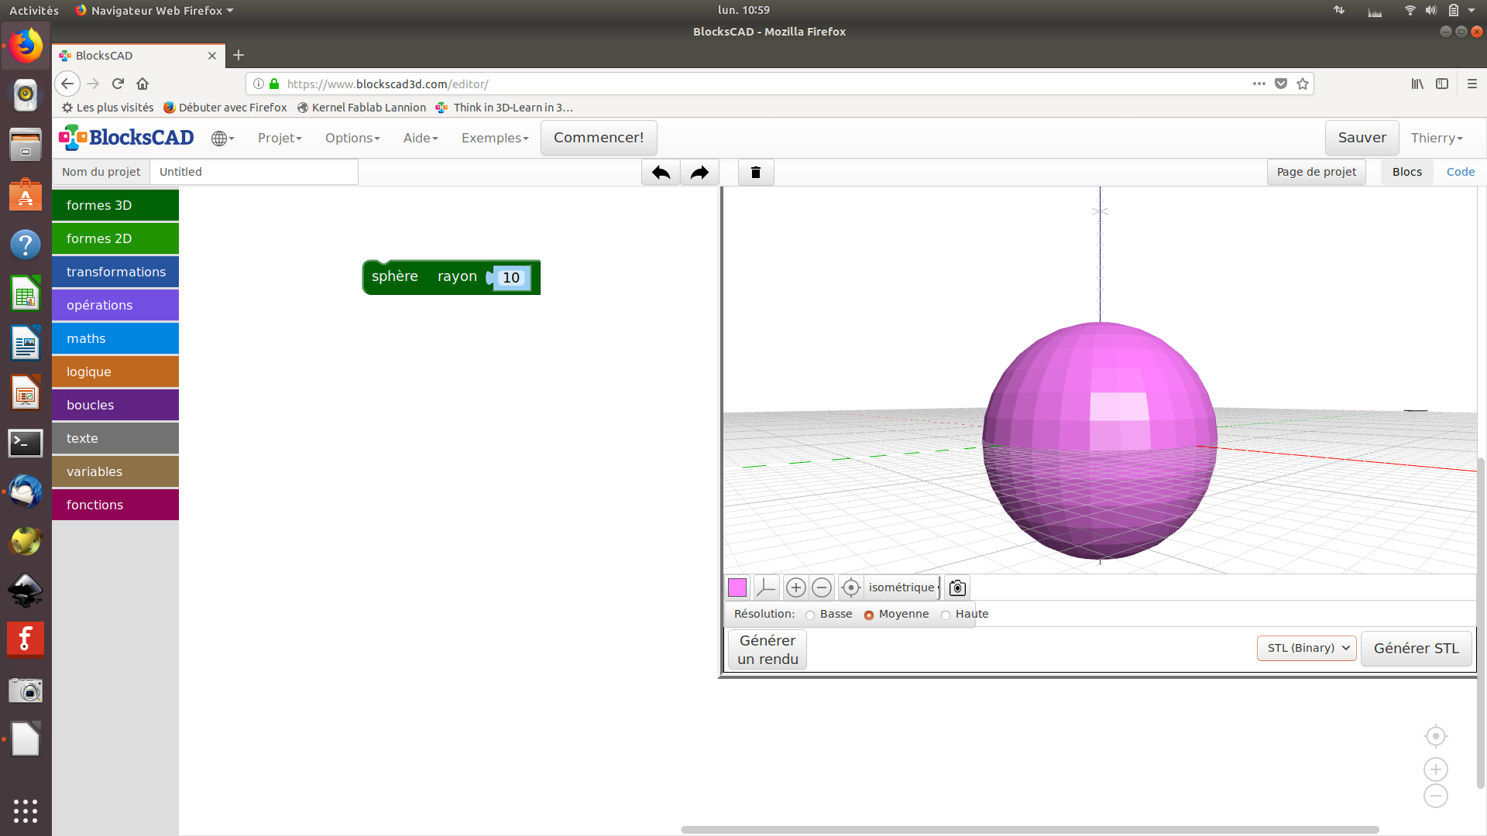
Premier objet : une sphère

Slide 11
Visualisation
Déplacement du point de vue
Rotation avec bouton droit appuyé et déplacement
Translation si Shift (majuscule) est appuyé
Zoom si Control est appuyé

Slide 12
Un opérateur : « cotés »
Permet de fixer le degré d’approximation des arrondis
  En interne, toujours des plans, plus de plans → reproduction plus fidèle
  C’est ce qui est utilisé dans la fidélité du rendu, mais ici cela peut être fixé.
Choisir « Transformations » puis « Côtés »
  Choisir 10
Appuyer sur « générer un rendu »
Et voilà ! Une sphère très grossière
Puis changer pour 10 pour 200
  C’est plus joli, mais cela prend plus de temps !

Slide 13
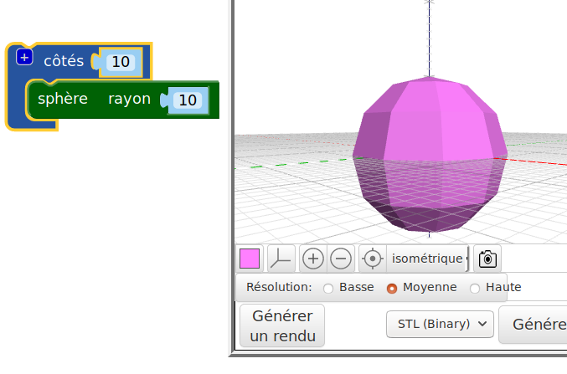
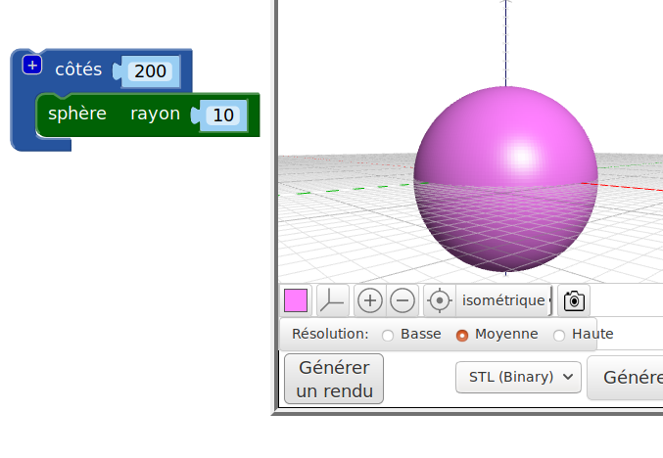

Slide 14
Passons au cylindre...
Mettre la sphère de côté, supprimer…
Puis choisir forme 3D : cylindre
  Rayon 10, hauteur 4
  Générer le rendu
Choisir maintenant « centré »
  Le centre du cylindre est à l’origine.
Changer « cotés » par 6
  Et vous avez un hexagone

Slide 15
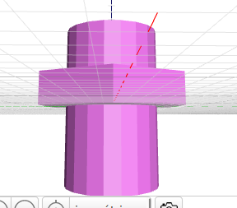
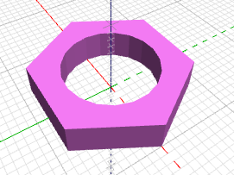
Un peu plus loin...
Ajouter un cylindre, rayon 6, hauteur 20 et centré.
Puis une soustraction
  Opérateur soustraction
  Attention à l’ordre
  On soustrait le second cylindre au premier
  Et voilà un écrou !

Slide 16
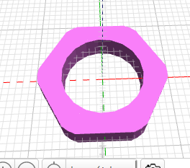
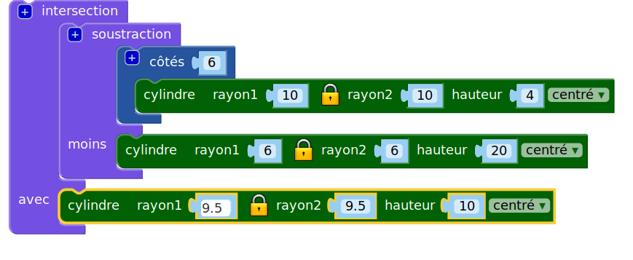
Toujours plus...
Comment rendre les bords plus arrondis ?
Intersection avec un cylindre
  Créer un cylindre rayon 9.5
  Opérateur intersection
  Pas d’ordre (commutatif en mathématiques)
  Et voilà ce que cela donne

Slide 17
Un autre opérateur de base : translation
Les objets sont créés par défaut en (0,0,0)
Si vous centrez l’objet, son centre est en (0,0,0)
Pour déplacer un objet, opérateur translation avec les coordonnées souhaitées
Créez un cube de coté 10, 10, 10
  Vous avez la possibilité de créer des parallélépipèdes rectangle en mettant des tailles différentes pour x,y et z
  Même si ce n’est plus un cube !
Ajouter une translation de (0, 20, 15)
  Très utile pour positionner un objet

Slide 18
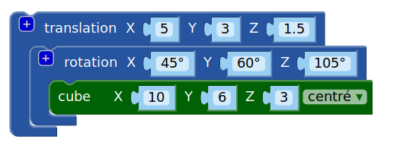
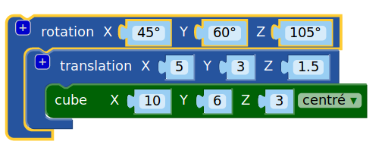
Autre opérateur : rotation
Créer un « cube » centré de cotés 10, 6, 3
Maintenant appliquez une rotation
  Transformation, rotation. Testez pour diverses valeurs
  Cela « tourne » autour de l’axe choisi.
  Facile à appréhender parce que le cube est centré
  Refaire avec le cube non centré
Attention les transformations ne sont PAS commutatives.
  Translation puis rotation ne donne pas le même résultat que rotation puis translation

Slide 19
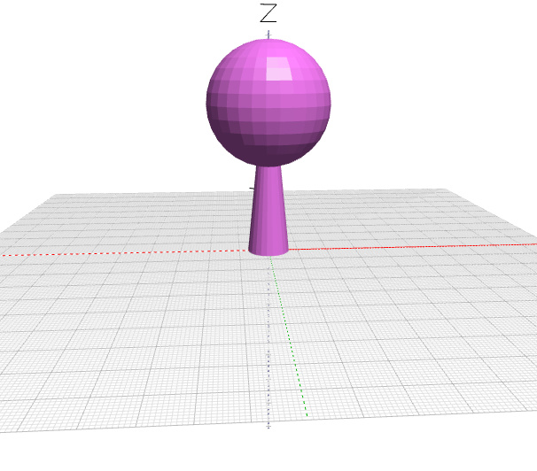
Un arbre...
Ramure de rayon 20mm
Tronc : cylindre de 30mm de haut, 7mn à la base et 4mm au sommet

Slide 20
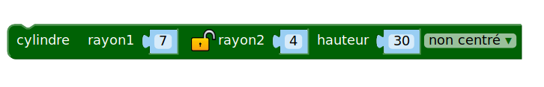

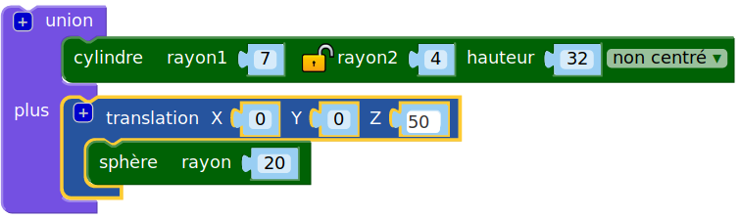
Un arbre...
Le tronc :
La ramure
Quel position pour la ramure ?
  Environ rayon ramure + hauteur tronc : 50
  Le tronc « tangente » la ramure
  Solution allonger le tronc

Slide 21
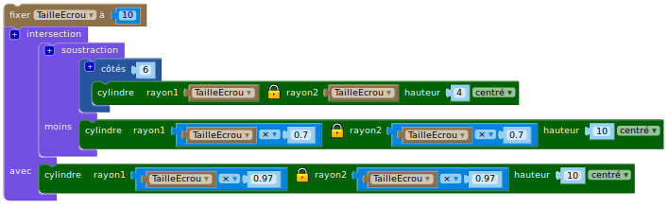
De l’importance des variables...
Écrou de tout à l’heure.
Passons le diamètre extérieur de 10 à 20
Le diamètre intérieur va devoir bouger en conséquence.
Deux changements à faire !

Slide 22
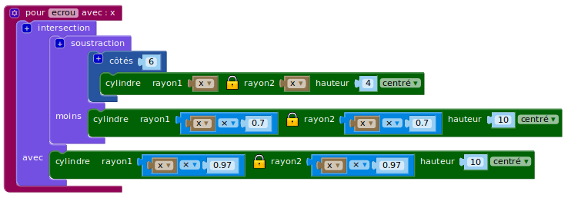
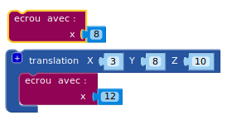
Encore mieux : une fonction
Fonction écrou avec paramètre taille
On appelle ensuite la fonction avec une taille
  8
  Puis 12

Slide 23
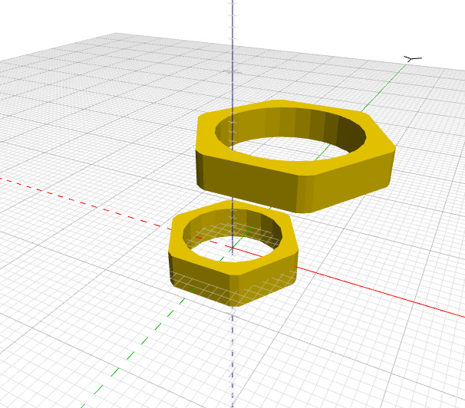
Le résultat !

Slide 24
Beaucoup plus compliqué : un dé
Cube de taille variable (fonction avec paramètre taille)
Marquage dé par des creux (hémisphères) de taille proportionnelle au dé sur les 6 faces du dé
  Placement différent suivant la face (translate)
  Creux obtenu avec l’opération différence
Biseautage des arêtes
  Intersection avec des cylindres croisés dans les 3 dimensions

Slide 25
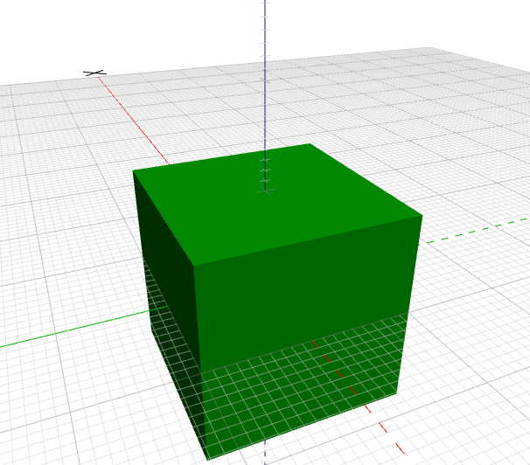
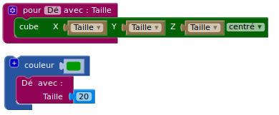
Première étape le cube
Création fonction « Dé » avec paramètre « taille »
Avec une couleur

Slide 26
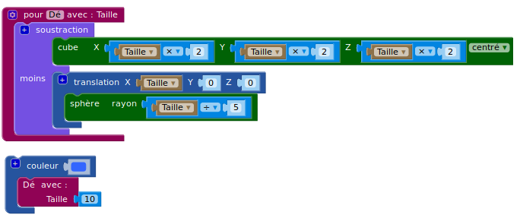
Seconde étape : marquage face 1
Sphère de taille : Taille du dé / 5
Position variable suivant les faces
  Pour faciliter les calculs, cube de taille 2 fois le paramètre
Face 1 : sphère au centre de la face
  Position : Taille, 0, 0

Slide 27
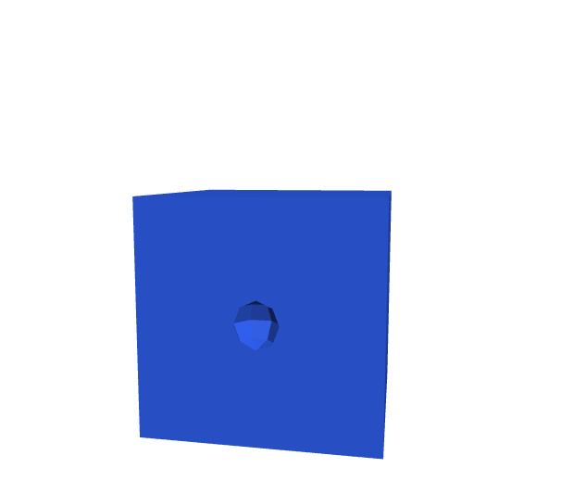
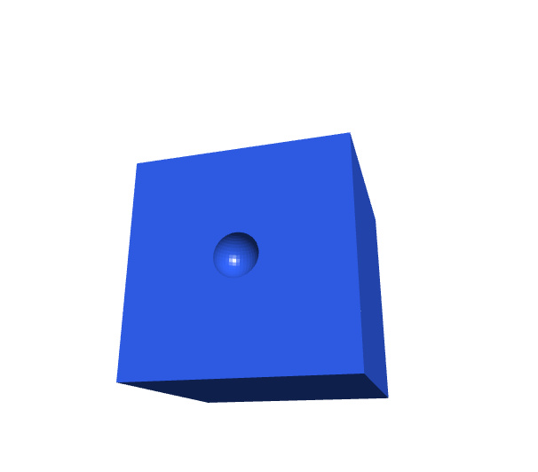
Seconde étape : marquage face 1 (2)
Le résultat n’est pas très flatteur sans passer en haute résolution : petite sphère…
Solution : ajouter un opérateur Côtés (40)

Slide 28
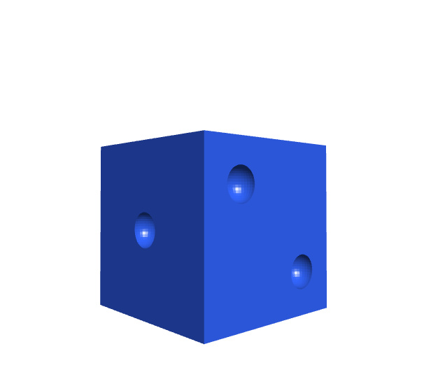
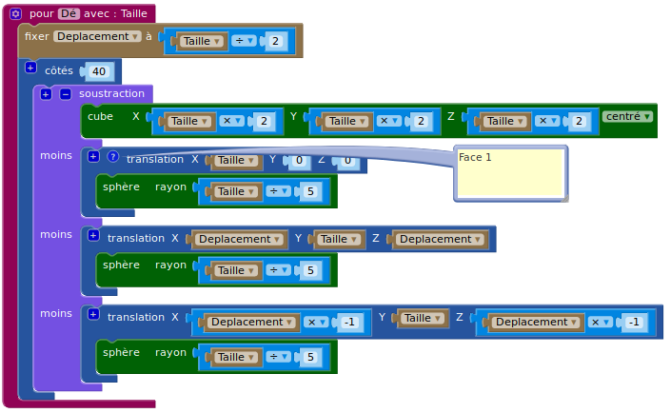
Dé face 2 (Y)
Position sphères ( Taille/2, Taille, Taille/2) et -Taille/2, Taille, -Taille/2)
  Pour cela créons variable déplacement = Taille/2
Et continuons les soustractions...

Slide 29
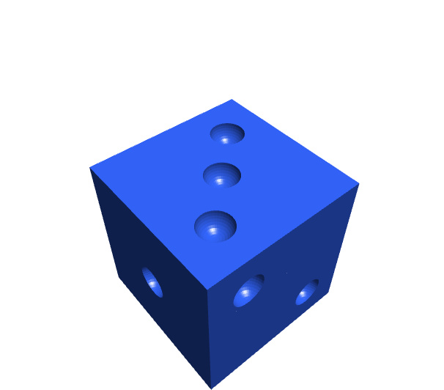
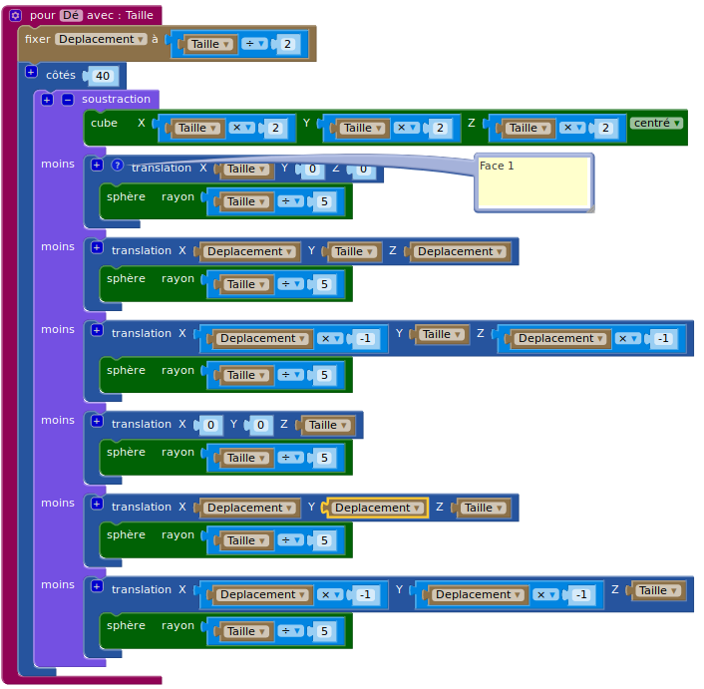
Dé face 3 (Z)
3 creux sur la face (0, 0, Taille)
  « somme » des deux cas précédents
Et on continue les soustractions...

Slide 30
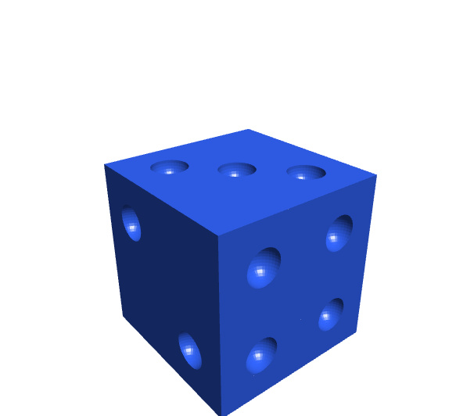
Dé, faces 4 à 6
Même métode, de plus en plus de soustractions
4 pour face 4, 6 pour face 6
Positions à calculer pour face 4.
  Face « opposée » à la 1 donc déplacement en -X
  -Taille, Déplacement, Déplacement
  -Taille, -Déplacement, Déplacement
  -Taille, Déplacement, -Déplacement
  -Taille, -Déplacement, -Déplacement
A compléter pour faces 5 et 6

Slide 31
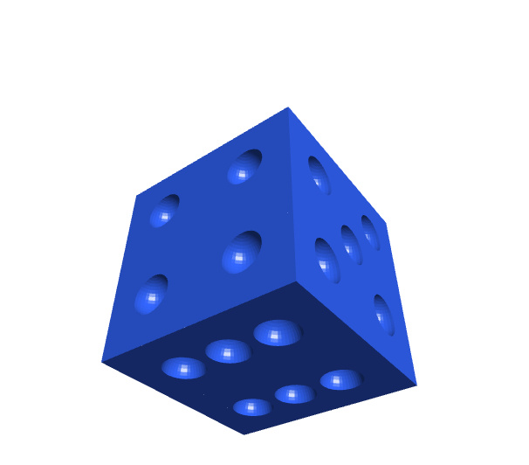
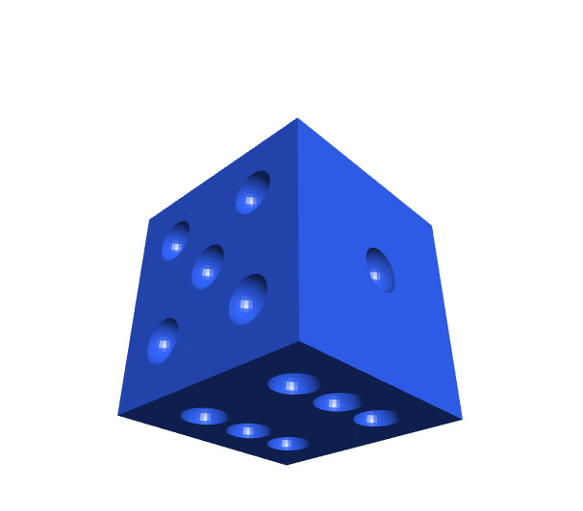
Et voilà...

Slide 32
Point d’étape...
Jusqu’à maintenant code assez long mais simple à écrire.
Pas de simplification évidente comme des boucles…
On note que le temps de calcul se fait sentir
  Passage à moins de cotés pour les tests

Slide 33
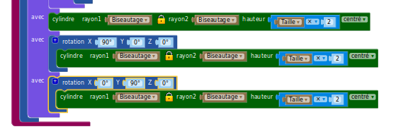
Le biseautage
Intersection avec des cylindres d’axes X, Y et Z
Rayon du cylindre à ajuster, Taille*1.35 donne des résultats corrects
Pour le premier cylindre (Z) pas de souci
Pour les autres application de rotation suivant l’axe des X et des Y

Slide 34
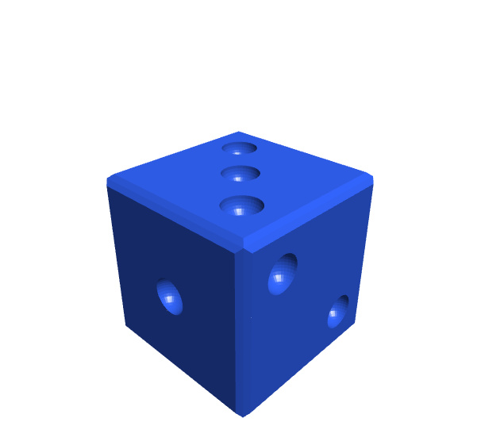
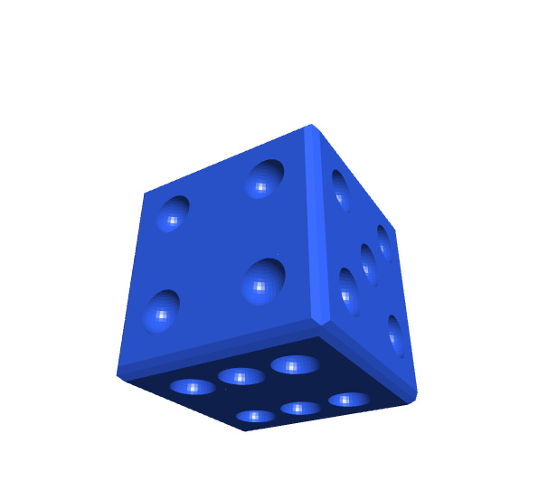
Résultat final

Slide 35
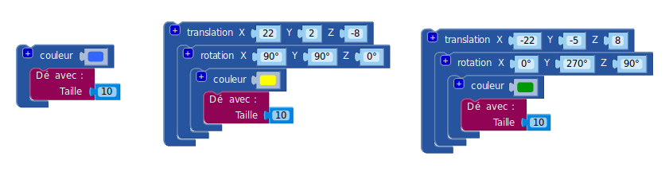
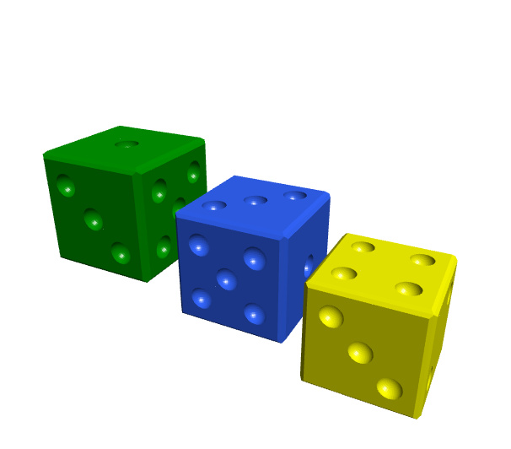
Si vous voulez jouer au 421

Slide 36
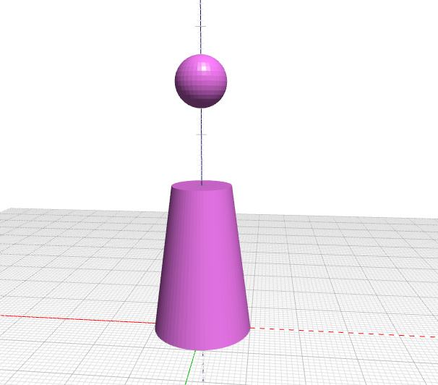
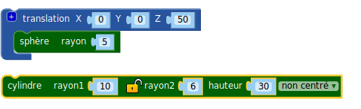
Autres opérations utiles
Coque (hull en anglais)
Crée un volume englobant les différents composants
Exemple

Slide 37
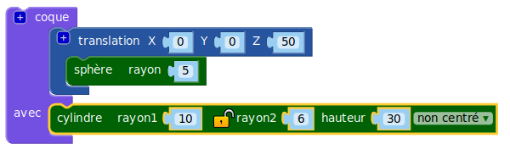
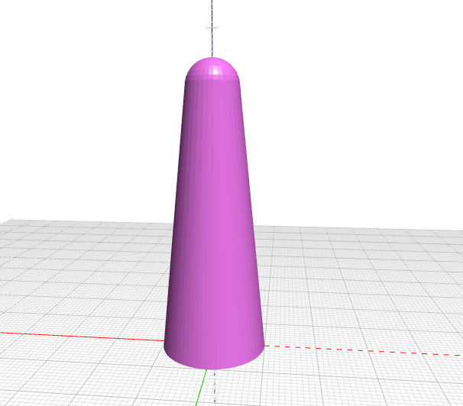
Une coque...

Slide 38
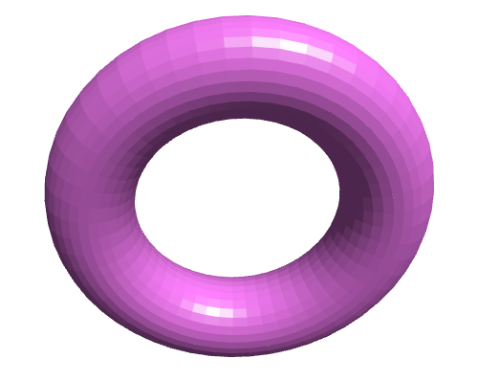
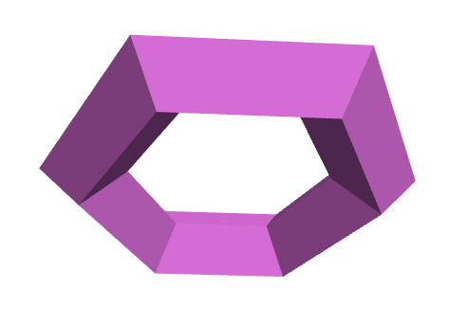
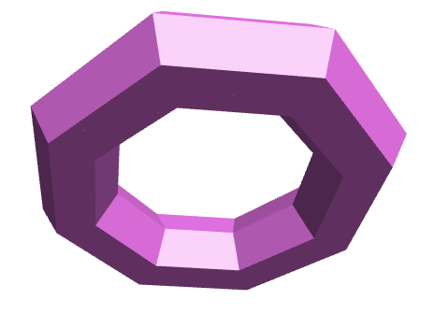
Autre forme utile : le tore
Forme autour de l’axe Z sous forme de polygone à N cotés paramétrable
La section est également un polygone à M cotés (paramétrable également)
Si N et M sont grand → cercle
N=50
M=30
N=6
M=4
N=8
M=6

Slide 39
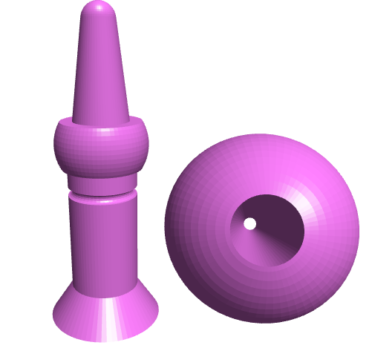
Exercice : un bilboquet

Slide 40
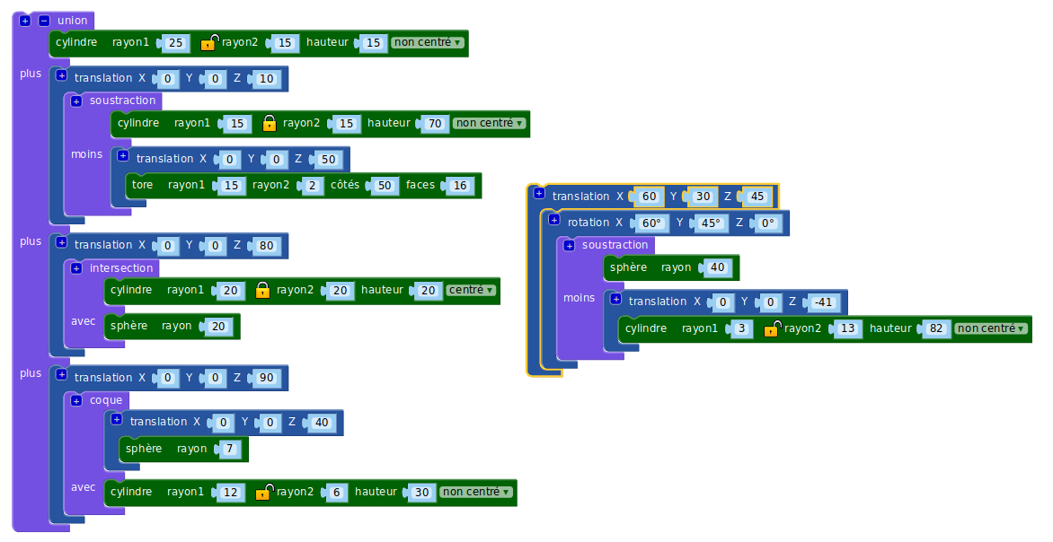
Le code du mien...

Slide 41
Extrusion linéaire
La forme est obtenue en se déplaçant suivant une droite
Basiquement on crée de l’épaisseur
  Carré → Cube, cercle → Cylindre
  Pas très utile comme cela, mais peut s’appliquer à des formes complexes
  Possibilité de changer de taille au cours de l’extrusion (X, Y)
  Possibilité de faire tourner (vrille) au cours de l’extrusion

Slide 42
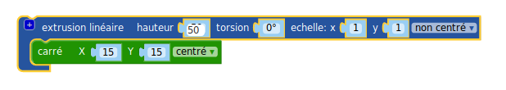

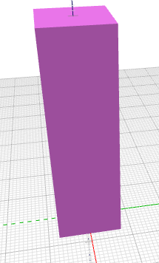
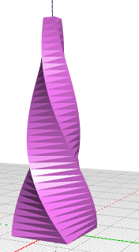
En images

Slide 43
Extrusion linéaire (2)
Essayer diverses combinaisons…
Regarder ce qui se passe quand la forme de base n’est pas centrée.

Slide 44
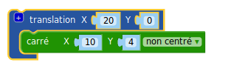
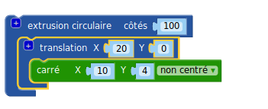
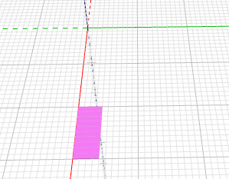
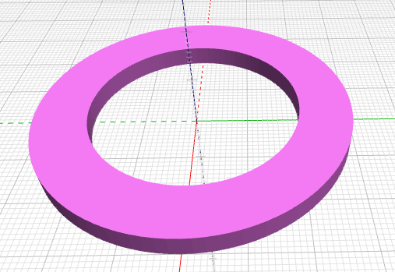
Extrusion circulaire
On prend une forme 2D et crée de la matière en déplaçant la forme
Extrusion circulaire : on tourne autour de l’axe Z

Slide 45


Extrusion circulaire (2)
Si la forme de départ est centrée autour de Z cela peut donner des résultats curieux…
  Essayer diverses formes sans translation.
Avec un cercle comme forme de base, attention le nombre de cotés est le même par défaut pour le cercle et pour l’extrusion
  Ajouter une transformation « Cotés » pour éviter cela → Tore précédent

Slide 46


Une coque… plus compliquée
Cette opération crée un contour englobant tous les objets passés en paramètre
  Tout à fait possible d’avoir plus de 2 objets

Slide 47


Coque (2)
Crée une forme « convexe »
  Tous les points sur une droite entre deux points de la forme sont dans la forme

Slide 48




Coque (3)

Slide 49


Comment s’en sortir ?
Créer 2 coques !

Slide 50
Et pour du texte ?
Ajout de texte 3D, avec choix police, taille, épaisseur.
Ajout de texte 2D, devant être transformé ensuite (extrusion)
  Extrusion linéaire
  Avec quelques torsions ou effets d’échelle...

Slide 51


De l’utilité des fonctions et bibliothèques
Faire une forme parallélépipède arrondi
Taille de base : x, y, z
Arrondis : r_coté, r_dessus, r_dessous
Forme de base très utile ensuite
Partir d’un « cube » et enlever des quarts de rond sur chaque arrête.

Slide 52
Blocs et bibliothèques
Ne garder que les fonctions liées au parallélépipède
Sauver en XML
Vous pourrez ensuite incorporer ce bloc dans d’autres projets.
Se construire une bibliothèque de blocs.
  Par exemple des composants Arduino
  Cela permet de placer ces blocs dans une boîte
  Simulation de votre design pour vérifier que tout rentre

Slide 53

Exercice
Utiliser le bloc parallélépipède arrondi pour faire cela
Se baser sur l’objet réel et respecter les dimensions

Slide 54

Exercice : une tête..
Étapes
  Décomposer l’objet en blocs
    En plus ou en creux !
  Dessiner chaque bloc à l’aide des primitives BlocksSCAD
A vous de faire !

Slide 55

Autre exercice
A la demande générale (enfin d’un fan de S.A.0...)
Une épée !
Décomposer : Lame, poignée, pommeau
A vous de jouer

Slide 56

Autre exercice
Modéliser / Dessiner une pièce existante
  Remplacement d’une pièce cassée par exemple

Slide 57

Projet : dessine moi un robot...
Préparer un objet pour impression 3D
Plusieurs pièces pouvant s’assembler (façon LEGO)
Consignes
  Tailles paramétrables
  Faire des modules tête, corps, bras
Vous devez approcher le modèle
  Sans trop le simplifier
  Mais vous pouvez faire plus joli !

Slide 58




Le bas...

Slide 59




Le torse...

Slide 60




La tête

Slide 61



Et les bras...

Slide 62



D’autres robots...

Slide 63

A compléter avec les vôtres..

Slide 64


Autres robots

Slide 65


Autres robots

Slide 66


Et encore des robots...

Slide 67
Des modèles par milliers
https://www.thingiverse.com/
Ce site de partage donne accès à des dizaines de milliers de modèles
Format STL le plus souvent
Faites votre marché !
Vous pouvez intégrer ces composants dans BlocksSCAD
  Projet / Importer STL dans le projet en cours
  Puis vous pouvez les modifier : échelle / Union / Soustraction

